Slide 1
«КНИЖКИНА НЕДЕЛЯ»
Разработала:
Лахонина Зинаида Валерьевна,
воспитатель д/с «Радуга»

Slide 2
Тип проекта: поисково-познавательный Продолжительность: краткосрочный (1неделя) Участники проекта: воспитатель, родители, дети, библиотекарь.

Slide 3
ЦЕЛЬ:
Развитие познавательных, творческих способностей детей в процессе разрешения специально смоделированной проблемной ситуации.
Приобщение детей к книжной культуре, повышение интереса к стремлению получать знания через книгу.

Slide 4
ЗАДАЧИ:
1. Развивать поисково-познавательную деятельность детей:
- способность к определению задач на основе поставленной проблемы;
- умение планировать этапы своих действий, аргументировать свой выбор;
- находить разные способы решения проблемных ситуаций.
2. Развивать способности к созданию задуманного продукта.
3. Совершенствовать уровень накопленных практических навыков:
- находить нужный материал (в библиотеке, дома и т.д.);
- побуждать детей к сочинительству (сочинения, рассказы, стихи о книге);
- развивать художественный вкус, навыки дизайна (оформление титульного листа, страниц книги, закладки).
4. Активизировать речь.
5. Поддерживать интерес детей к деятельности сверстников, вызвать дух соревнования.
6. Воспитывать бережное отношение к книгам, природе.
7. Сформировать у детей понимание того, что книга – основной источник знаний;
8. Учить правилам общения с книгой;
9. Воспитывать любовь к книге, вызывать положительные эмоции при чтении книги, интерес к книге.

Slide 5
ГИПОТЕЗА:
Я считаю, что более глубокое и подробное знакомство с книгой, особенностями ее создания, ее хранилищем – библиотекой будет способствовать более частому обращению детей к книгам, бережному отношению к ним, желанию изучать книги, рассматривать иллюстрации, а в дальнейшем, и желанию больше читать книги самостоятельно.

Slide 6
АКТУАЛЬНОСТЬ:
Книга – незаменимый источник знаний для взрослых и детей. Ребенок, беря в руки книгу, непроизвольно ее открывает. Загадочный и неизведанный мир предстает перед ним: сказки, волшебные страны, незнакомые предметы, удивительная природа - все так и манит заглянуть вглубь книги, проникнуть в ее тайны, разгадать загадки и отправиться вместе с ее героями в путешествие за знаниями.
В современном обществе на смену книгам все чаще и чаще приходят компьютеры, электронные и цифровые носители. Книги становятся невостребованными, пылятся на полках, простаивают в библиотеках и магазинах. Современному родителю проще нажать кнопку дистанционного пульта, чем достать и прочитать своему ребенку книгу. А только при живом общении происходит становление и развитие ребенка. Следствием недостаточного общения детей с книгами становятся речевые нарушения, нарушения мыслительных процессов, развитие коммуникативных функций и т.д. Все это негативно отражается на общем состоянии ребенка и на формировании его как личности.
Второй аспект, на который я обратила внимание – это отношение детей к книгам: рвут, мнут листы, не кладут на место. Поэтому, смоделировав проблемную ситуацию, обратила внимание детей на «испорченную» книгу, впоследствии решили с детьми создать «бригаду скорой книжкиной помощи». В процессе работы пришли к выводу , что нужно беречь книги – как основной источник знаний и вовремя их «лечить».
Таким образом, актуальность нашего проекта обусловлена недостаточной востребованностью книг подрастающим поколением и небрежным отношением к ним.

Slide 7
Подготовительный этап:
Цель: провести беседу (интервьюирование) «Моя любимая книга»; отобрать и подарить книги детям средней группы; посетить библиотеку; подумать о том, как самим изготовить свою книгу. А так же подбор информации по тематике:
Анкетирование родителей (выявить, что читают родители детям).
Подбор наглядно-дидактического пособий, демонстрационного материала для занятий
Оформление информационного уголка для родителей: размещение рекомендаций и консультаций по теме «Для чего нужна книга».
Создание в группе зоны книжного уголка.
Составление картотеки загадок, пословиц и поговорок.

Slide 8
Основной этап (практический): Цель: Подготовить цикл познавательных занятий на тему «Как рождается книга?»; познакомить с книгами разного жанра, провести интегрированные занятия по ознакомлению с творчеством классиков детской литературы, художников – иллюстраторов, учить изображать литературных героев в продуктивных видах деятельности; провести литературные конкурсы; продолжать работу над выпуском книги и оформлением книжного уголка. Когда дети, получив всю необходимую информацию, начинают работать как взрослые, над созданием книг. На данном этапе использован деятельностный подход в обучении - самостоятельное добывание знаний детьми в процессе труда. Данный этап имеет место быть как во время непосредственной образовательной деятельности, так и в свободное от занятий время. Во время проведения практической части дети «создавали» книги, работали «писателями», рисовали иллюстрации, подшивали переплеты, оформляли титульные листы, делали закладки. Кроме того, в группе работала «бригада скорой книжкиной помощи», которая лечила старенькие и «заболевшие» книги: разглаживала мятые странички, подклеивала листочки и переплеты.

Slide 9
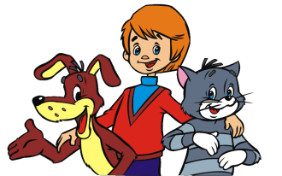
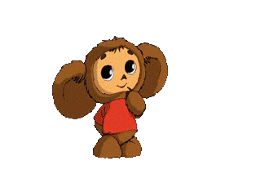
Для реализации поставленных задач были проведены следующие занятия: 1. Занятие по ознакомлению с окружающим миром «Как рождается книга?» (дети узнали об истории и технологии появления книги, о первых берестяных и свалянных книгах, печатных станках, об использовании древесины для создания бумаги. Был пополнен речевой запас детей новыми словами: целлюлоза, иллюстрации, иллюстратор); 2. Занятие по ручной труду - «Книжкина больница» (учить ремонтировать книги, бережно к ним относиться); 3. Чтение произведений по теме проекта В Валькова «Книжкин дом», чтение русских народных сказок, чтение сказок А.С.Пушкина ( «Сказка о рыбаке и рыбке…», «У Лукоморья дуб зеленый…» и др.); 4. Занятие по художественному творчеству (лепка) «Любимый герой из сказки» (учить передавать характерные особенности внешнего вида, сюжета сказки) и занятие по изодеятельности «Знакомство с творчеством художника – иллюстратора Е.М. Рачева»; 5. Придумывание различных вариантов продолжения сказок, проблемный вопрос: «Представьте, что герой сказки поступил бы иначе. Что могло тогда произойти?» и тд.; 6. Музыкальная деятельность: прослушивание аудиозаписи сказок, музыка; 7. Сюжетно-ролевая игра «Библиотека», «Книжный магазин»,интервьюирование на тему: « Моя любимая книга»; 8. Вечер загадок «Угадай, кто это?» (развивать логическое мышление, познавательный интерес, сообразительность); 9. Дидактические игры «Из какой сказки?», «Расскажи сказку по картинке», «Из какой сказки отрывок»; 10. Занятие по математике «Путешествие с любимыми героями»; 11. Презентация своей книжки (созданной с помощью родителей и воспитателей); 12. Итоговое мероприятие « Путешествие по сказкам А.С. Пушкина»; 13. Родительское собрание в форме игры - конкурса «Мы – читающая семья?».

Slide 10
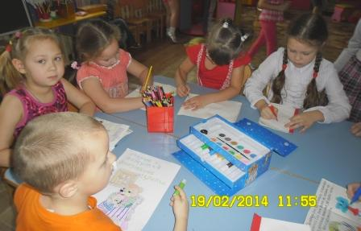
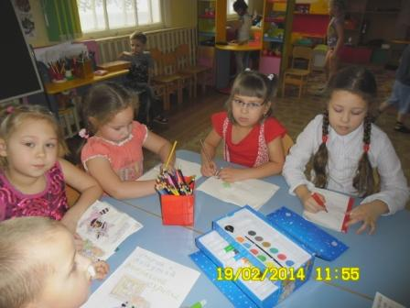
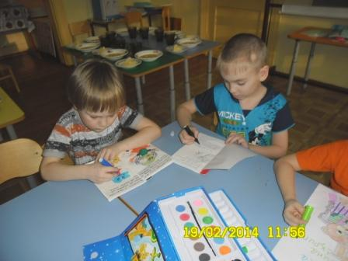
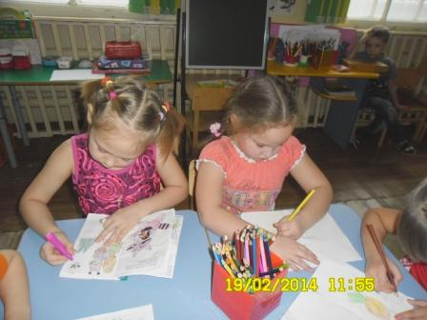
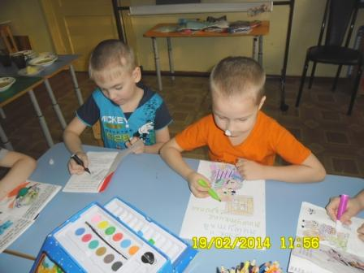
На занятии по конструированию дети узнали об этапах создания книги, о людях, которые трудятся над созданием книги и попробовали самостоятельно сделать «книжки-малышки». Дети нарисовали яркие обложки в виде сюжетных картинок и придумали интересные рассказы.

Slide 11
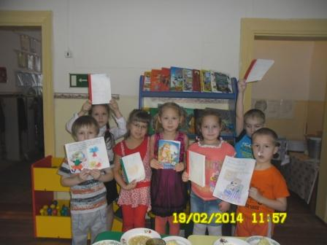
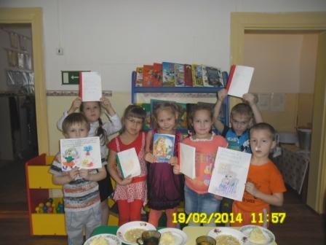
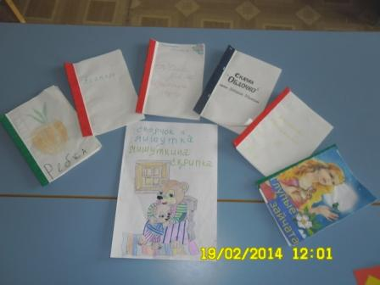

Slide 12
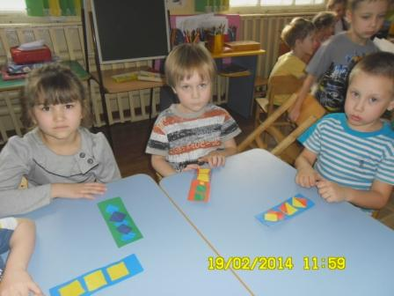
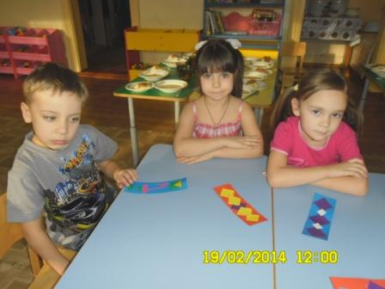
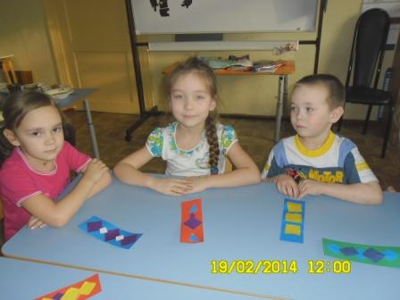
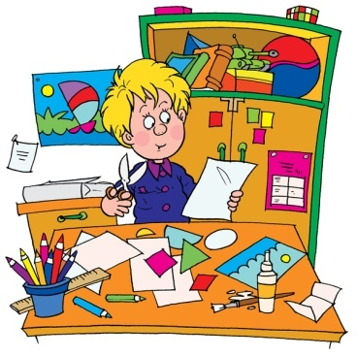
На занятии художественного творчества (аппликация) дети изготовили красивые закладки для своих книжек.

Slide 13
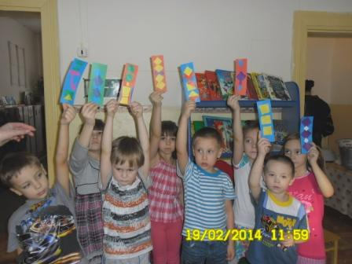
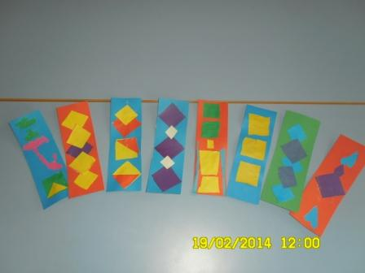

Slide 14
В рамках проекта была проведена экскурсия в детскую библиотеку, где дети впервые познакомились с книжкиным домом, с огромным многообразием книг, журналов. В ходе экскурсии дети познакомились с профессией библиотекаря и библиотечным «богатством» (книгами). Результатом экскурсии в библиотеку стало не только обогащение знаний детей о книгах, но и повторное посещение библиотеки вместе с родителями.

Slide 15
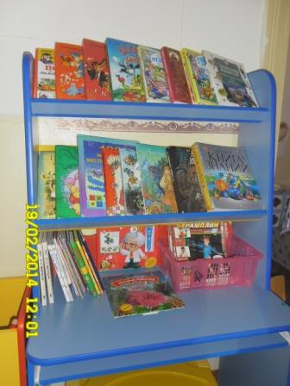
Активное участие в проекте приняли и родители. При проведении акции «Подари книгу детскому саду» родители внесли вклад в оформление книжного уголка, пополнив его новыми, не только красивыми, но и интересными книгами. Совместно с детьми родители сочиняли сказки, рассказы, стихи для создания собственной книжки.

Slide 16
Результативный этап:
Был обновлен «Книжный уголок».
В ходе проекта было замечено, что дети стали чаще брать в руки книги, рассматривать иллюстрации познавательных и других книг, стали больше просить воспитателя почитать им.
Было изменено и отношение детей к книгам. Они стали аккуратнее и бережнее к ним относиться.

Slide 17
Приложение
Анкета для родителей
Мы хотим лучше узнать о вашем ребенке - расскажите:
1. Проявляет ли ваш ребенок интерес к книге (новой книге)? (да, нет)
2. Любимые книги вашего ребенка (название книги, название произведений)
3.Посещали ли вы когда – нибудь с ребенком библиотеку?
4. Просит ли ребенок дома почитать какую - либо книгу?
5.Обсуждаете ли вы с ребенком прочитанное произведение?
6. Умеет ли ваш ребенок читать? (да, нет; по слогам, быстро и т.д.)
. Вы – читающая семья?

Slide 18
Приложение
Используемая литература:
1. «Из истории книги (как сваляли книгу, сказка «Тщеславный король Пергама» -с. 6; «Путешествие по сказкам А.С. Пушкина» – с.21)». Петр Кошель. Газета «Дошкольное образование», ноябрь 2002 № 23(95), стр. 6, 21.
2. Бондаренко Т.М. /Практическое пособие для воспитателей и методистов ДОУ: организация непосредственно образовательной деятельности в подготовительной группе детского сада/ 2012, стр. 115.
3. Родительские собрания в детском саду: Подготовительная группа/ «Мы – читающая семья?»// Авт.-сост. С.В. Чиркова – М.: ВАКО,2011, стр.286.
4. Смирнова О./Дошкольное воспитание/ Приобщение к книге: опыт реализации проектной модели// №8, 2007 - с. 51.( См. примерный конспект занятия «Как рождается книга?»).
5. Куликовских Н./Дошкольное воспитание/ Увлечь книгой// №5, 2007 – с.37.

Slide 19
СПАСИБО ЗА ВНИМАНИЕ!!!

